Slide 1


Муниципальное бюджетное дошкольное образовательное учреждение «Детский сад комбинированного вида №54 «Веснушки»
(МБДОУ «Детский сад №54 «Веснушки»
Составитель: Соснина Наталья Александровна
воспитатель МБДОУ «Детский сад №54»
Междуреченск 2025

Slide 2
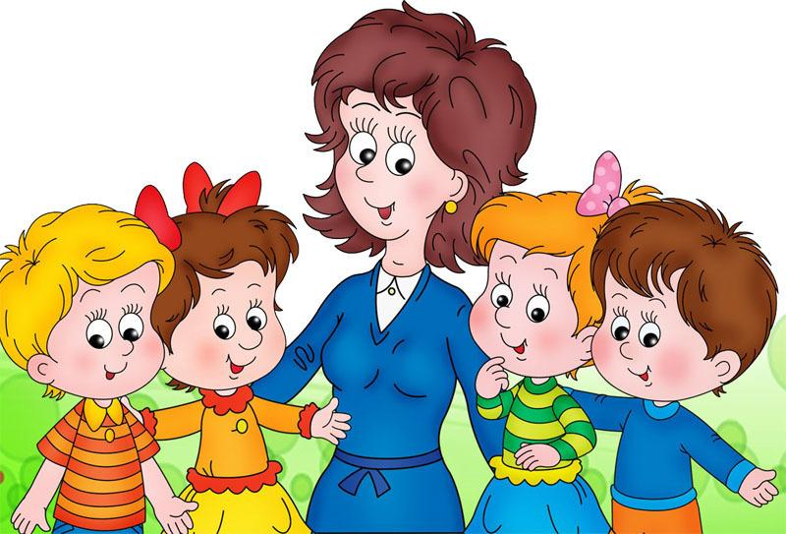
Модель воспитателя ДОУ

Slide 3
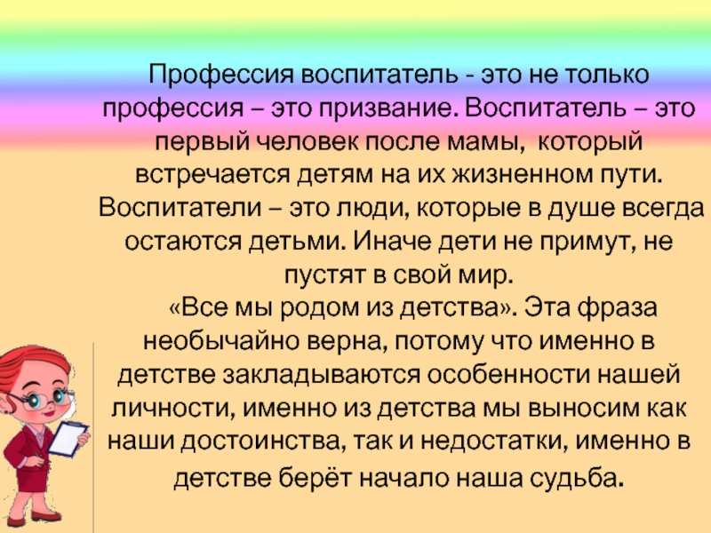

Slide 4


Slide 5
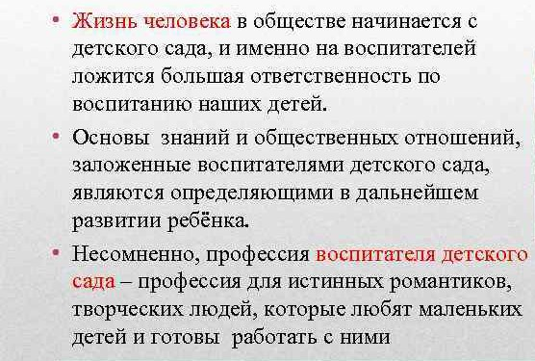
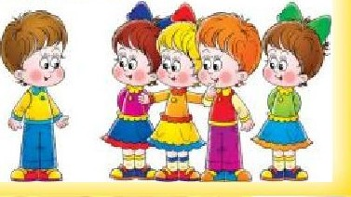

Slide 6
В – ВНИМАТЕЛЬНОСТЬ
О – ОТВЕТСТВЕННОСТЬ
С – СПРАВЕДЛИВОСТЬ
П – ПРАВДИВОСТЬ
И – ИНТЕЛЛЕКТУАЛЬНОСТЬ
Т- ТАЛАНТЛИВОСТЬ
А – АРТИСТИЧНОСТЬ
Т – ТАКТИЧНОСТЬ
Е – ЕСТЕСТВЕННОСТЬ
Л – ЛАСКА И ЛЮБОВЬ
Ь – МЯГКОСТЬ

Slide 7
Настоящий воспитатель должен:
любить детей – это самое главное
заботиться о них
уважать личность каждого ребёнка и верить в него
знать душу каждого малыша и понимать её
трепетно относиться к духовному миру ребёнка, его природе
оберегать и развивать чувство собственного достоинства малыша
стать настоящим другом каждому ребёнку.
Если качества воспитателя соответствуют этим гуманистическим принципам педагогики, значит он сможет воспитать малыша внимательным, благородным, добрым, интеллектуально развитым, патриотичным, неравнодушным к проблемам окружающих, культурным, ответственным, честным, тактичным, чутким, трудолюбивым человеком.

Slide 8
Личностные качества воспитателя
Любовь к детям. Это важное качество для любого педагога, а для воспитателя его можно смело поставить на первое место. Быть воспитателем – это огромный труд. Хорошо, когда человек любит свою работу и старается выполнять её добросовестно. Такое часто бывает, когда профессия выбрана не случайно, а является призванием человека.
Доброта. Воспитатель должен иметь доброе сердце, излучающее теплоту и свет, всегда открытое для детей. Такому педагогу маленькие воспитанники могут доверить свои детские тайны, попросить помощи и совета.
Отзывчивость. Настоящий педагог всегда должен откликаться, если с ребёнком случилась беда или просто малыш немного загрустил в детском саду без родителей. Иногда улыбки и предложенной игрушки бывает достаточно, чтобы ребёнок вновь повеселел. Воспитатель должен проявлять чуткость и внимательность к каждому ребёнку, создавая в группе комфортную и доверительную атмосферу.
Ответственность. Невозможно представить себе безответственного воспитателя, ведь ему родители доверяют самое дорогое – своих детей. Ответственность и организованность должны стать визитными карточками дошкольного работника.
Толерантность. К воспитателю в группу приходят разные дети: каждый со своим характером, потребностями, интересами. Педагог должен терпимо и с уважением относиться ко всем ребятам, уважать их личность и право оставаться самими собой.
Альтруизм. Профессия воспитателя предполагает бескорыстное и самоотверженное служение, проявление заботы и доброты по отношению к детям. Он не может работать «вполсилы» и «для галочки». Такую фальшь всегда хорошо видно.

Slide 9
Тактичность. Неокрепшие детские души не терпят грубого и жестокого обращения. Воспитатель должен понимать, что ребёнка легко обидеть только потому, что он маленький и не может знать и уметь всего того, что знают и умеют взрослые. Дети могут ошибаться, шалить, не слушаться. Это нормально. Задача воспитателя – не навредить. Даже самые необходимые правила и запреты можно устанавливать, проявляя уважение и понимание.
Стрессоустойчивость. Воспитатель может испытывать постоянное эмоциональное напряжение не только из-за детей, но и родителей, с которыми порой очень сложно найти общий язык. Состояние постоянного стресса снижает качество жизни человека и негативно отражается на выполнении профессиональных обязанностей. Воспитатель должен обладать устойчивостью к эмоциональным перепадам и уметь противостоять стрессовым ситуациям, иногда даже предотвращать их.
Трудолюбие. Это качество позволяет педагогу быть активным и инициативным, постоянно придумывать для детей интересные и познавательные занятия. Воспитатель не должен лениться (в жизни, работе, досуге), ведь он является для детей примером для подражания.
Оптимизм. Позитивный подход к жизни и профессии может очень пригодиться педагогу, особенно воспитателю. Дети больше тянутся к жизнерадостным взрослым, умеющим рассмешить и подбодрить в трудной ситуации.
Творческий подход. Если воспитатель всё делает строго по образцу и рекомендациям из учебников по педагогике, годами ничего не меняя в своей работе, то рано или поздно ему станет скучно. Детям тоже не очень интересно с таким педагогом. Гораздо веселее, когда воспитатель выступает творцом, не боится экспериментировать и использовать в своей работе всегда что-то новое. Больше примеров и информации о том, какие личные качества указывать в своем резюме в разделе личные качества.

Slide 10
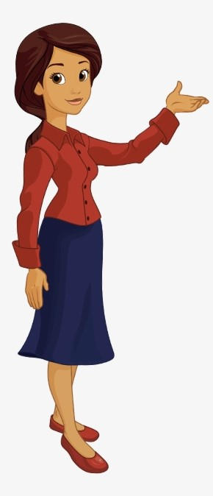
Модель воспитателя, согласно «Профессионального стандарта педагога»:
- Воспитатель обязан качественно организовать образовательный процесс , например создать условия для реализации образовательного процесса: организовать предметно-развивающую среду, выстроить партнерские отношения с родителями; организовать эффективное взаимодействие с коллегами.
- Необходимость высшего профессионального образования, т.к. человек, не имеющий высшего профессионального образования не способен самостоятельно качественно планировать образовательный процесс , Например, разработать рабочую программу. Для этого ему необходимо более частые курсы повышения квалификации).
- Наряду с повышением требований к образовательному уровню воспитателя, усиливаются требования к уровню ответственности педагога по охране труда.
- Знать специфику дошкольного образования и особенности организации образовательной работы с детьми раннего и дошкольного возраста, общие закономерности развития ребенка.

Slide 11
- Уметь планировать, реализовывать и анализировать образовательную работу в соответствии с ФГОС дошкольного образования.
- Уметь планировать и корректировать образовательные задачи (совместно с психологом и другими специалистами) по результатам мониторинга, с учетом индивидуальных особенностей развития каждого ребенка.
- Реализовывать педагогические рекомендации специалистов (психолога, логопеда, и др.) в работе с детьми, испытывающими трудности в освоении программы.
- Участвовать в создании психологически комфортной и безопасной образовательной среды, обеспечивая безопасность жизни детей, сохранение и укрепление их здоровья, поддерживая эмоциональное благополучие ребенка в период пребывания в образовательной организации.
- Владеть методами и средствами психолого-педагогического просвещения родителей (законных представителей) детей, уметь выстраивать партнерское взаимодействие с ними для решения образовательных задач.
- Владеть ИКТ-компетенциями, необходимыми и достаточными для планирования, реализации и оценки образовательной работы с детьми раннего и дошкольного возраста.

Slide 12
Культура профессионального общения
- умение строить правильные взаимоотношения с детьми, родителями, коллегами, то есть со всеми участникам педагогического процесса.
Во-первых, обладать высоким культурным уровнем и безукоризненным поведением. Дети — хорошие «подражатели», именно поведению воспитателя они подражают в первую очередь.
Во-вторых, стараться наладить партнёрские отношения с родителями, уметь предупредить и разрешить конфликтные ситуации.
В-третьих, с уважением и вниманием относиться к коллегам, обмениваться опытом, воспринимать критику.
Таким образом, можно отметить, что современному воспитателю сегодня необходимо наличие специальной профессиональной подготовки. Воспитатель дошкольного образования должен владеть новейшими технологиями в области обучения и воспитания детей, а также обладать широкой эрудицией, педагогической интуицией, высокоразвитым интеллектом и высоким уровнем нравственной культуры.
Образование и воспитание - вещь большая и неповоротливая, поэтому изменения в нём происходят не быстро, но причины и возможности для этих изменений имеются всегда.

Slide 13
Современный воспитатель должен быть однозначно профессионально компетентен. Он должен уметь решать профессиональные задачи, и выполнять трудовые профессиональные функции. Воспитатель должен быть – мобилен. Современное общество быстро меняется, модернизируется. Поэтому и воспитатель должен быть готов к этому. Должен уметь приспосабливаться к новым социальным условиям своего профессионального труда. Тогда его будут ценить, как профессионального, качественного работника – педагога. Воспитатель должен быть достаточно компетентен в учебно – познавательном процессе. Мог уметь свои знания и навыки применять в своей профессиональной практической деятельности. Он должен владеть механизмами целеполагания, планирования своей деятельности, анализа, рефлексии, самооценки своей успешной деятельности. Владеть приемами действий в различных профессиональных ситуациях. Также педагог должен уметь самостоятельно искать, анализировать, отбирать и обрабатывать и передавать необходимую информацию субъектам образовательного процесса.
Педагог должен быть коммуникативен – уметь взаимодействовать с окружающими его людьми, работать совместно в групповой деятельности. Должен любить детей, так как мы рассматриваем воспитателя, то педагог должен заодно быть очень добрым к детям, отзывчивым и мочь сочувствовать и переживать детским проблемам и переживаниям. Воспитатель должен быть настолько компетентен к детям, чтобы его знания, умения и навыки имели успех в его профессиональной деятельности, он обязан (я думаю) обладать индивидуальными – личностными характеристиками.

Slide 14


Slide 15
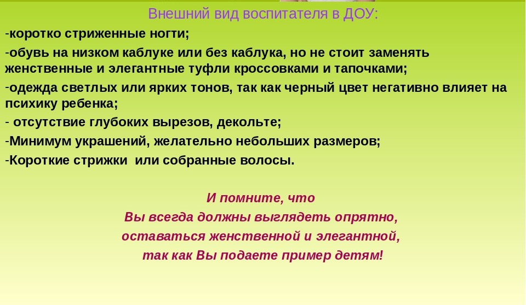

Slide 16
Профессор А.Ю. Панасюк выделяет в имидже следующие составляющие:
габитарную (от лат. «габитус» - внешний вид) - одежда, прическа, обувь, аксессуары, макияж, парфюм, силуэт;
кинетическую - осанка, походка, жестикуляция, мимика (выражение лица, улыбка, направление и продолжительность взгляда);
речевую - культура устной и письменной речи, грамотность, стиль, почерк; средовую - созданная человеком среда обитания (интерьер квартиры, оформление кабинета, порядок на рабочем столе и т.п.);
овеществленную - созданные человеком продукты его труда .
Первые три составляющие имиджа прочитываются при личном общении, две последние - могут нести информацию о человеке заочно. Они формируют представление о человеке как о личности (личный имидж) и профессионале (профессиональный имидж). Идеальный вариант - когда оба мнения положительные: «И человек хороший, и учит замечательно!» Важнейшими направлениями деятельности, значимыми для формирования имиджа, являются визуализация (зрительное овеществление профессионального качества),
вербализация (демонстрация профессионального качества с помощью слова) и создание события, позволяющего проявить важнейшие профессиональные качества.

Slide 17
Речь воспитателя, который находится постоянно в поле зрения малышей, в общении с ними, является основным источником, из которого дети получают образец родного языка, культурной речи, поэтому она должна быть не только правильной, с ясным и отчетливым произнесением всех звуков родного языка, но и выдержана в определенном темпе, громкости, должна быть интонационно выразительной правильно оформленной грамматически, связной, доступной для понимания, с правильным и точным использованием словесных обозначений.
Интонация – это единство взаимосвязанных компонентов речи – методики силы голоса (интенсивности), длительности, темпа речи, тембра голоса, пауз и ударений.

Slide 18
Стиль одежды - классический, несколько консервативный вид предпочтительнее, чем сверхмодные одежды Внешний вид воспитателя должен быть элегантен, аккуратен, чистый, опрятный. Он должен внушать уважение, вызывать доверие. Одежда должна быть удобной, но не противоречить общепринятым нормам приличия. Не желательно: пышные платья с оборками и кружевами.
Цвет одежды. Воспитатель может корректировать свой имидж, улучшить его, меняя свои цвета в одежде. Общепринято, что черный, белый и серый цвета поднимают статус личности в глазах окружающих. А яркая цветная гамма привлекает внимание детей, что является положительным фактором в работе с младшими детьми. А для работы с детьми старшего возраста лучше выбрать пастельные, спокойные цвета. Правильный выбор цветовой гаммы одежды воспитателя может помочь найти взаимопонимание с детьми и коллегами по работе. Предпочтительными цветами для деловой одежды считаются серый, черный, коричневый, бежевый, темно-синий, темно-бордовый. Блузки и рубашки могут быть нежных пастельных тонов. Следует избегать блесток, люрекса, кожи, искусственных материалов.

Slide 19
Украшения. Украшений в наряде воспитателя должно быть минимальное количество. Они должны быть неяркими, неброскими. тонкие кольца из благородного металла, небольшие серьги.
Прическа, макияж. Они должны производить впечатление ухоженной женщины. Лучше выглядеть максимально естественно. Макияж и маникюр нужно подобрать в сдержанных нейтральных тонах. Прическа должна быть достаточно строгой, а цвет волос — естественным.
Удачно подобранный гардероб способствует благоприятному впечатлению внешнего вида педагога на окружающих. Он выгодно подчеркнет его профессиональные и личные качества.
Обувь должна соответствовать правилам по технике безопасности, классической формы. Не допускается хождение в шлепках и на высоких каблуках.

Slide 20
История профессии воспитатель
Профессия воспитателя или педагога является крайне почетной и уважаемой. Именно воспитатель ответственен за формирование личности воспитанников и развитие их дальнейшей судьбы.
Профессия воспитателя появилась впервые еще в Античной Греции, но не получила была распространена, поскольку воспитанием детей состоятельных людей занимались рабы, а дети крестьян не получали образования вообще. В эволюционирующем обществе, профессия воспитателя переросла в профессию домашнего наставника, чья цель была сосредоточена на воспитании потомства работодателя.
Несколько веков назад, работа воспитателя и педагога обрела массовую направленность, чему способствовало появление первых школ. На плечи воспитателя была возложена огромная задача, заключавшаяся в формировании молодых юношей и девушек, и в последующем направлении на выбранный путь. Нельзя не добавить, что профессия воспитателя имеет высокую актуальность даже сегодня.

Slide 21
Профессия воспитатель - описание
Проблема воспитания подрастающего поколения всегда была, есть и будет насущной проблемой. Ведь всё, что с самого раннего возраста закладывается в детские головы, потом даёт свои всходы - хорошие или не очень.
Несомненно, есть две профессии, в которых нет места неучам и дилетантам. Это врач и педагог, учитель, воспитатель.
С врачом всё понятно - люди доверяют ему здоровье, а зачастую даже жизнь.
Профессия педагога обязывает ничуть не меньше.
Профессия воспитатель детского сада
Особенно важна и ответственна должность воспитателя детского сада. Ведь это фактически первый человек, который вводит ребёнка в социум, учит общению и даёт первоначальные знания и общие понятия, позволяющие малышу ориентироваться.
Именно воспитателем прочерчивается первая граница между "хочу" и "нельзя", между "не хочу" и "надо".
И сделать это нужно максимально тактично и грамотно, чтобы ни в коем разе не покалечить подвижную психику ребёнка.
Воспитатель должен уметь ввести в коллектив малыша так, чтобы исключить малейший дискомфорт, который может в дальнейшем привести ребёнка к сложным психологическим травмам.

Slide 22


